Slide 1

每逢佳节倍思亲

Slide 2

教学目标：
1.掌握插入图片、艺术字、文本框，学会简单修饰图片、文本框的格式。
2.通过自学、讨论、交流、操作，培养学生自主学习的能力，学会总结一定的操作规律，提高学生学习计算机的兴趣，并产生深入学习其他知识的愿望。
3.逐步培养学生认真负责、客观公正评价事物实事求是的工作作风，培养学生积极、合作、进取的团队学习精神，对关心疼爱自己的人学会感激和回报。
教学重点：
1． 贺卡中图片、艺术字、文本框之间的位置关系；
2． 插入对象（图片、艺术字、文本框）的格式（色彩搭配、位置摆放）设置
教学难点：
1贺卡中图片、艺术字、文本框之间的位置关系；
2.培养良好的上网习惯

Slide 3


欣赏
请同学们欣赏用WORD制作的几张贺卡，在欣赏的过程中请同学们仔细观察。（播放贺卡）
1.这些贺卡纸张的大小方向相同吗?主要由哪几部分组成？
2.这些贺卡，它们的背景、插图（花边）、文字分别是什么？

Slide 4
思考
1、贺卡送给谁？写些什么内容呢？
2、想表达什么样的情感？什么样的色彩能够更加烘托这种感情？
3、插图.花边各起什么作用？

Slide 5
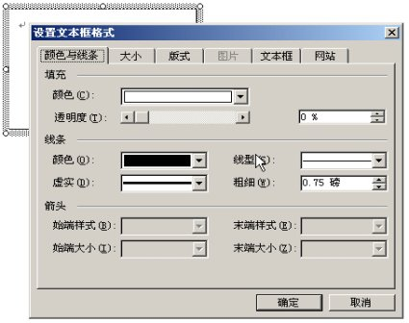
贺卡传亲情
Word中制作电子贺卡
1、确定贺卡的主题并搜集相关的信息，选取合适的内容。
2、整体设计。新建一个Word文档，用插入文本框来确定贺卡的大小、
背景色等。
1、鼠标双击文本框边线
2、设置贺卡的颜色线条、大小和版式等
3、具体设置：分别点击三角形，展开菜单和对话框，按照自己的设想进行设置。

Slide 6
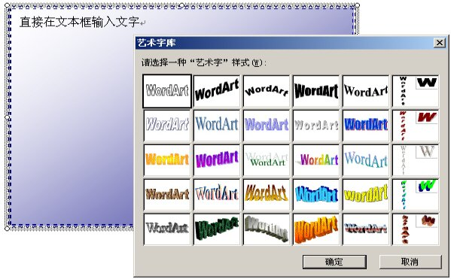
贺卡传亲情
Word中制作电子贺卡
3、输入并编辑文字。“Word”文字输入非常方便，而且样式多、色彩丰富。
在文本框内输入文字。
以插入“艺术字”的方式输入文字

Slide 7
贺卡传亲情
Word中制作电子贺卡
小技巧：
①用“文本框”方式输入文字：通常用于贺卡正文，适合于文字比较多、
需要分多行的文本。但文字只能限制在文本框内，不便于随意移动，
且文字的样式相对单一。
②用“插入艺术字”方式输入文字：通常用于贺卡标题，适合于文字较
少、需要有不同色彩和样式效果的文本。艺术字变化多，方便操作。

Slide 8

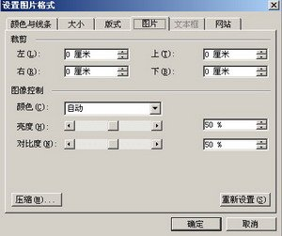
贺卡传亲情
Word中制作电子贺卡
4、修饰美化贺卡
点击“版式”
点击“版式”
在图片上双击左键或者单击右键
在图片上双击左键或者单击右键

Slide 9
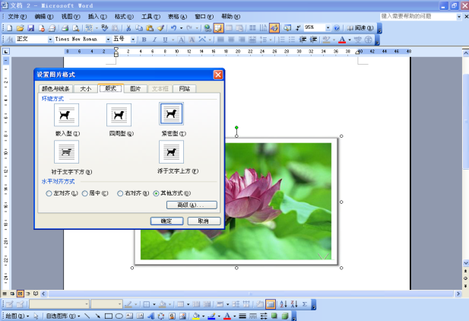
贺卡传亲情
Word中制作电子贺卡
4、修饰美化贺卡
选择不同的格式试一试，选择你最满意的效果
选择不同的格式试一试，选择你最满意的效果
对图片用“移动”、“拉伸”或“缩小”等方式调整
对图片用“移动”、“拉伸”或“缩小”等方式调整
选择不同的格式试一试，选择你最满意的效果

Slide 10
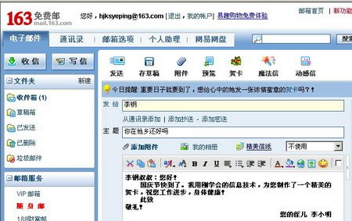
贺卡传亲情
Word中制作电子贺卡
5、保存贺卡
6、把贺卡作为“附件”添加到电子邮件 ，给亲人发送电子邮件及贺卡
点击“附件”，在电脑中浏览，找到你存放贺卡的文件夹，再点击“贺卡”文件。

Slide 11
贺卡传亲情
Word中制作电子贺卡
小技巧：
1.邮件内容要简明扼要，邮件(包括插件)不能过大，否则很容易造
成邮件服务器阻塞。
2.每次添加附件只能添加一个文件，如果有多个文件需要以附件的
方式传递，要进行添加附件多次。

Slide 12
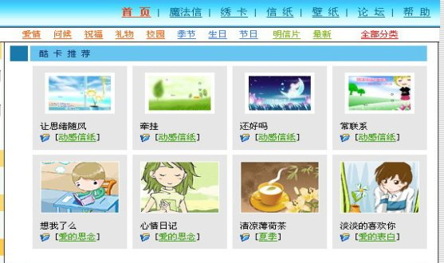
贺卡传亲情
Word中制作电子贺卡
5、试一试
●用金山画王和幻灯片软件也可以制作贺卡，你可以试一试。
选择发送网上的电子贺卡
进入贺卡网站，选择发送你中意的贺卡！

Slide 13
贺卡传亲情
Word中制作电子贺卡
5、试一试
贺卡网站：
网易贺卡站 http://cards.163.com
心意坊—电子贺卡站 http://cards.silversand.net
卡秀FLASH贺卡站 http://kaxiu0.wuhan.net.cn/freeindex.html
发送网上的贺卡，既精美又方便，你只需要选择喜欢的图片、
音乐，填上祝福语，填写你和对方的E-mail地址就可以了！

